Slide 1
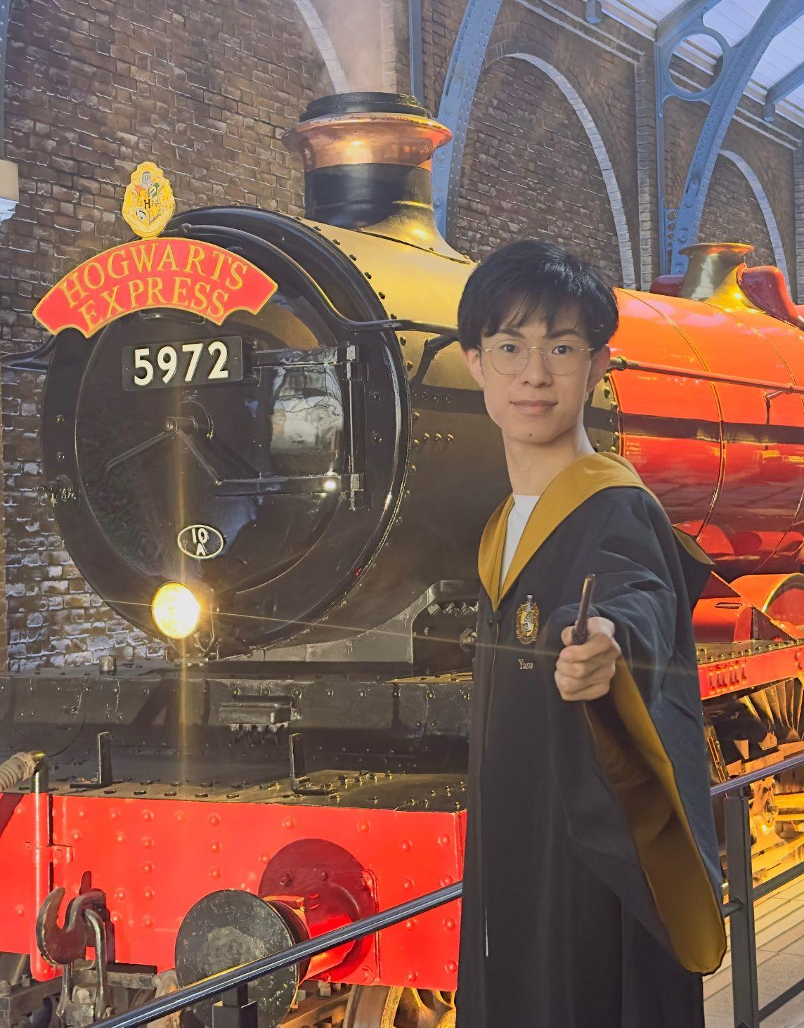
自己紹介
Q.周りからどんな性格と言われますか？
周囲が成功するための献身的な情熱と、意見や感情を深く理解する共感力で、具体的な結果を生み出すタイプ。結果に対してこだわりが強いため、時に即決できない場合がある。
写真を入れてください
【出身地】
京都府 京都市
【誕生日】
2000年5月21日
【趣味】
テニス、キャンプ、スキー
【特技】
自分の知識と能力を超えた選択肢を相手に提供
Q.100万円あったら何に使いますか？
お世話になっている方たちを招待して、美味しいものを食べる時間を共有する。
Q.インターンシップを通してどんな経験や学びを得たいですか？
課題解決の場で卓越した思考力を発揮できる人材に成長したいと考えている。また、私が持つアイデアや技術を仲間と共有し磨きをかけることで、貢献と学びの両面を実現したい。
【学業以外で注力していること（アルバイト、インターンなどでもOKです）】
・学内外のイノベーションコミュニティ運営
・ボランティア活動
【どんな内容の取り組みか】
・幅広い企業のリーダーと対話経験を活かし、学生が主体となり研鑽する場を設けて、進路支援
・12才から、国内外で清掃活動と街づくり
Q.困難や高い壁にぶつかったとき、どのように乗り越えますか？
積極的な発信から得たフィードバックを活用し、優先順位をつけて取り組む。
同志社大学大学院
理工学研究科、ビジネス研究科
岩井 康洋 (23)
Q.これまでの人生において価値観が大きく変わった出来事はありますか？
コロナ渦の産学連携PJを通じて、経済の総計再開に貢献したこと経験から、積極手に行動しなければ、社会を変えて価値を提供できないと考えるようになった。

Slide 2
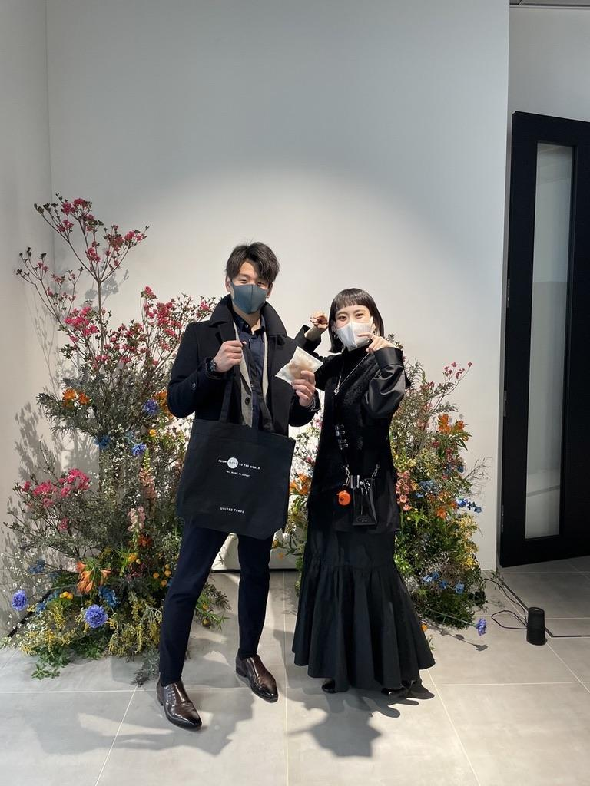
自己紹介（記入例）
Q.周りからどんな性格と言われますか？
ストイック。やると決めたことには突き
進むタイプ。ただ、一点集中型なので、
周りが見えなくなってしまうこともある。
【出身地】
東京都品川区
【誕生日】
1995年4月23日
【趣味】
筋トレ、ゴルフ
【特技】
すべらない話
Q.100万円あったら何に使いますか？
親に全て渡す。今まで苦労しかかけてきてないので少しでも恩返しになればいいなと思っています。
Q.インターンシップを通してどんな経験や学びを得たいですか？
ビジネスの現場の生の新規事業を経験したい
【学業以外で注力していること（アルバイト、インターンなどでもOKです）】
・パーソナルトレーナー
【どんな内容の取り組みか】
自ら集客を行いパーソナルトレーニングを行う。
20名/月ほど担当し、売上96万円 利益54万円を平均的に記録。タレントやモデルの方のアテンドも実施。
Q.困難や高い壁にぶつかったとき、どのように乗り越えますか？
周りの力を借りる。自分一人では解決できないことが世の中にはたくさんあるのでできる人と協力して乗り越える
Q.これまでの人生において価値観が大きく変わった出来事はありますか？
Chatworkに入社したこと。
努力すればどこまでも成長できると思っていたが、Chatworkに入社をして環境が人の成長に大きく左右すると感じた。
●●大学 ●●学部
渡辺 道太 (27)

